Slide 1




Projet WEB
Présenté par Lynda Ben Bekkou
2022/2023

Slide 2
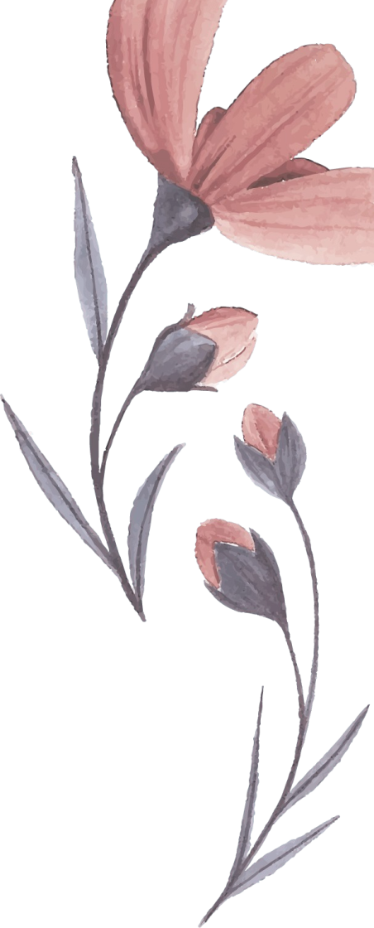

Elegant Bride

Slide 3


Plan
01
Présentation Du projet
02
Trello
03
La charte
graphique

Slide 4
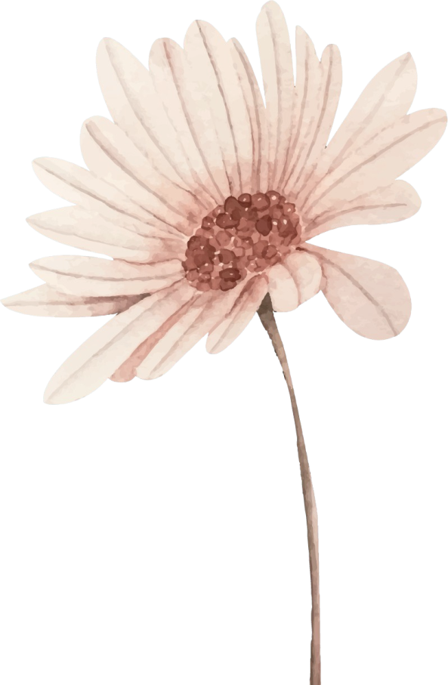
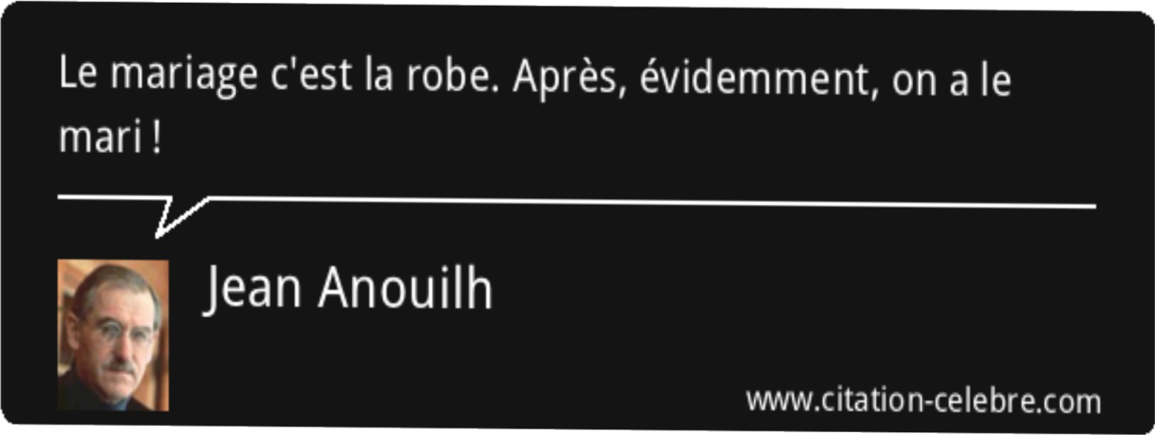
“
Pourquoi ce thème?

Slide 5
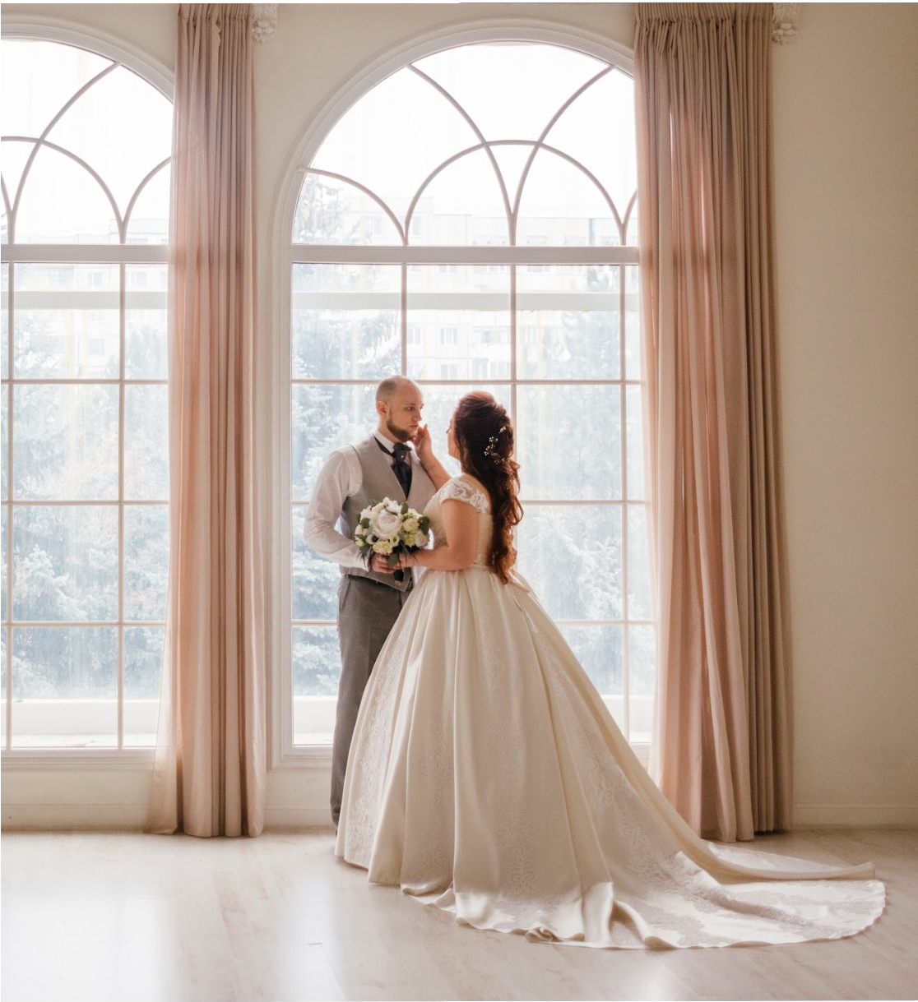
●
Fascinée par les princesses de Disney.
●
Travailler dans le design et le luxe est un reve.
Tenue de reve pour chaque fille.
Le mariage est un bonheur.
●

Slide 6


Présentation du projet
Creation d’un site ecommerce pour la vente des robes de mariée

Slide 7
Organisation du site
Page: accueil.
Page: connexion/inscription.
Page: contact.
A propos de nous.
Page: produit.

Slide 8

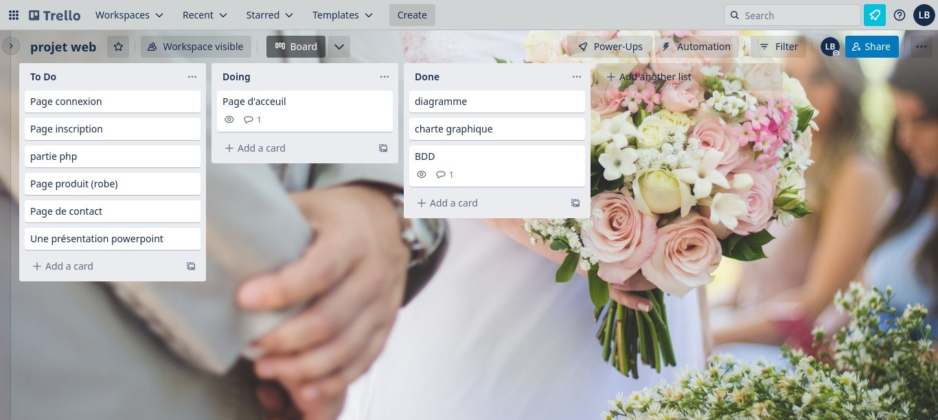


Trello

Slide 9
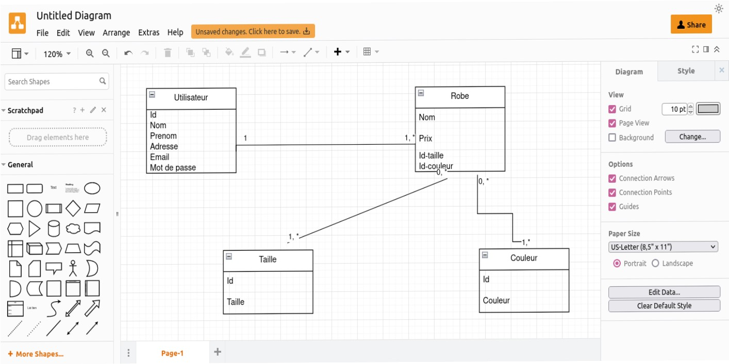
Diagramme UML

Slide 10
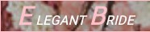
Logo
Couleur utilisé
Rose Blanc

Slide 11



Conclusion
Merci Monsieur Nathan Laury
pour votre aide

Slide 12



